Slide 1
Průmysl České republiky
5. listopadu 2015

Slide 2
Pojetí transformace (změn)
přechod (transition) x transformace (transformation)
path-dependence
- vliv minulosti
- patrné i dvacet let po pádu socialismu
path-shaping
- zásadní vliv minulosti, ale tento „odkaz“ je možné měnit

Slide 3
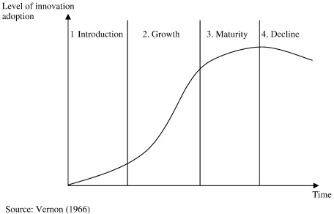
Teorie regionálního rozvoje
teorie prostorové dělby práce (spatial divisions of labour)
- Doreen Massey (1984, rev. 1995)
- dělba práce mezi regiony v rámci jednoho odvětví
- prostor = relace (vztahy), aspekt moci (nadřazenost/podřízenost)
- prostorové rozmístění jednotlivých částí výroby MNCs
teorie výrobních (produkčních) cyklů
- Raymond Vernon (1966)
- určité regiony vhodné pro výrobu určitého produktu v závislosti na jeho životním cyklu
globální posuny (global shifts)
- Peter Dicken

Slide 4
Teorie regionálního rozvoje
teorie globálních produkčních sítí (global production networks)
- vztahy mezi firmami, dodavatelé x odběratelé
- pozice konkrétní firmy ve struktuře
- silová asymetrie, MNCs si určují své dodavatele
- globální dodavatelé, dodavatelé I. a II. úrovně, lokální dodavatelé III. úrovně
- pozici je možné změnit
- Pavlínek a Ženka (2011), up-grading v průmyslových firmách

Slide 5
Změny v zaměstnanosti
deagrarizace, deindustrializace, terciarizace hospodářství
reindustrializace
- na Západě stále více rostou služby a funkce nevýrobního charakteru
- produkce je přesouvána ze Západu do jiných zemí
- jaké druhy výrob jsou přesouvány do střední Evropy
relokace průmyslových aktivit
- zatím do střední Evropy spíše výroby s nižší přidanou hodnotou
(semi)periferie = země integrující se s jádrem
- jádra produkce (USA, Z Evropa, Japonsko) x periferie

Slide 6
Změny v zaměstnanosti
restrukturalizace
- defenzivní: podřízenost trhu a zahraničním investicím
- ofenzivní: zvyšování kvalifikace, vysoké mzdy, domácí trh
„kreativní destrukce“
- Joseph Schumpeter
závislé tržní ekonomiky
- vliv nadnárodních korporací a zahraničních investic
přímé zahraniční investice
- zakořenění investic (concept of embeddedness)
- syndrom maquiladoras

Slide 7
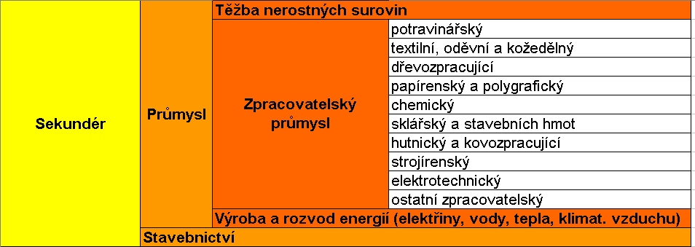
Odvětvová struktura

Slide 8
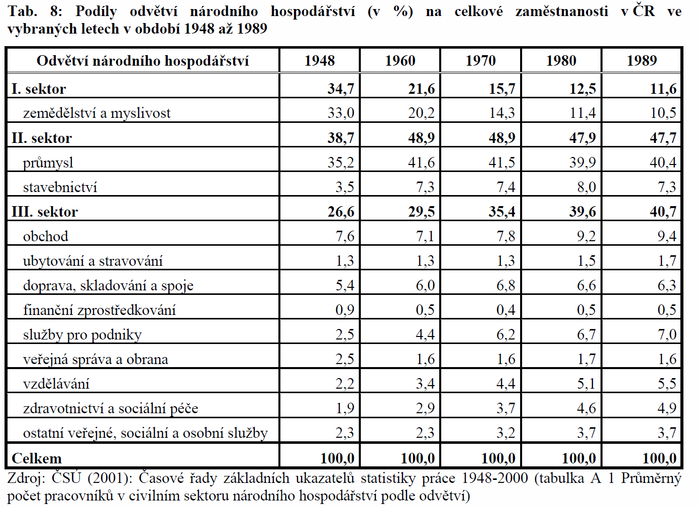
Změny 1948-1989

Slide 9
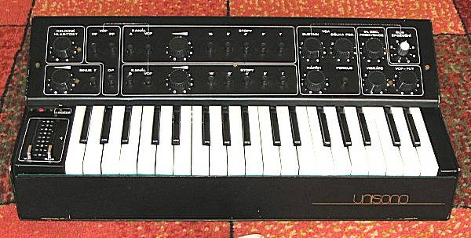
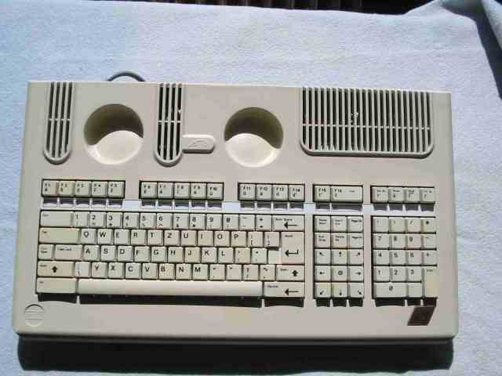
Změny 1948-1989
význam průmyslu v Československu
„V roce 1988 pracovalo v Československu v priméru o 100 % lidí více než ve vyspělých evropských zemích, dále o 47 % více v sekundéru a o 35 % méně v terciéru.“
(L. Kopačka, 1996)
role tzv. přidružené výroby

Slide 10
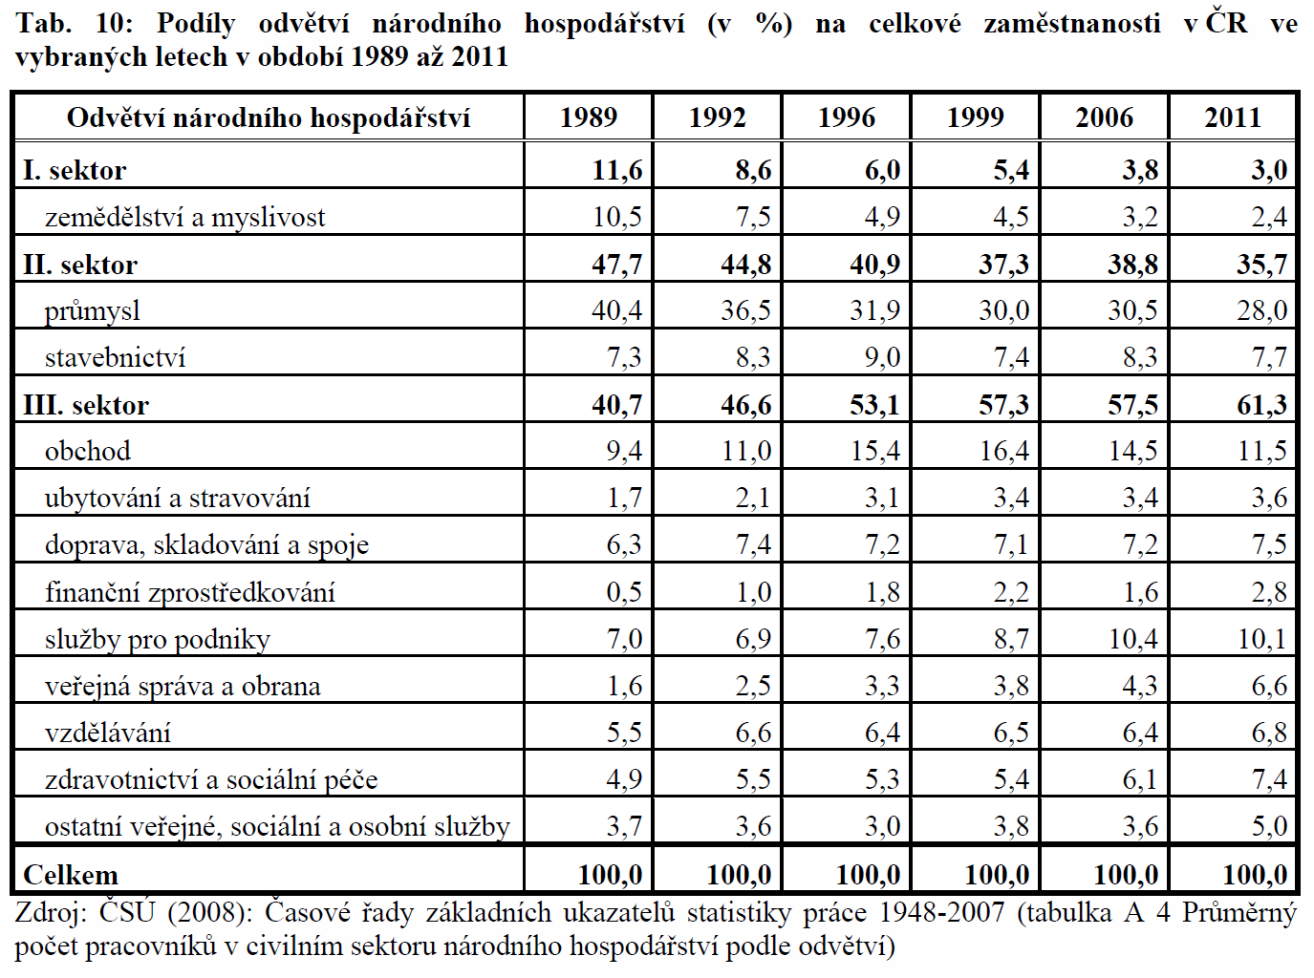
Změny 1989-2011

Slide 11
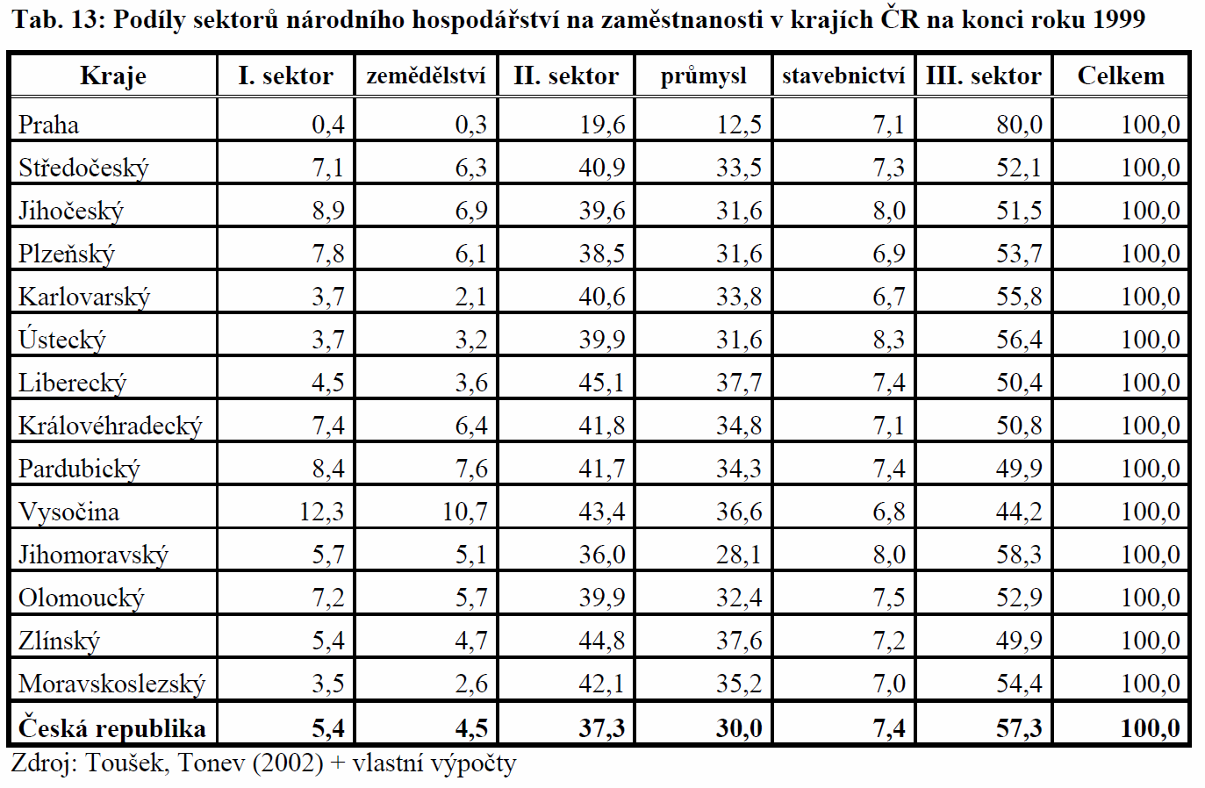
Kraje 1999

Slide 12
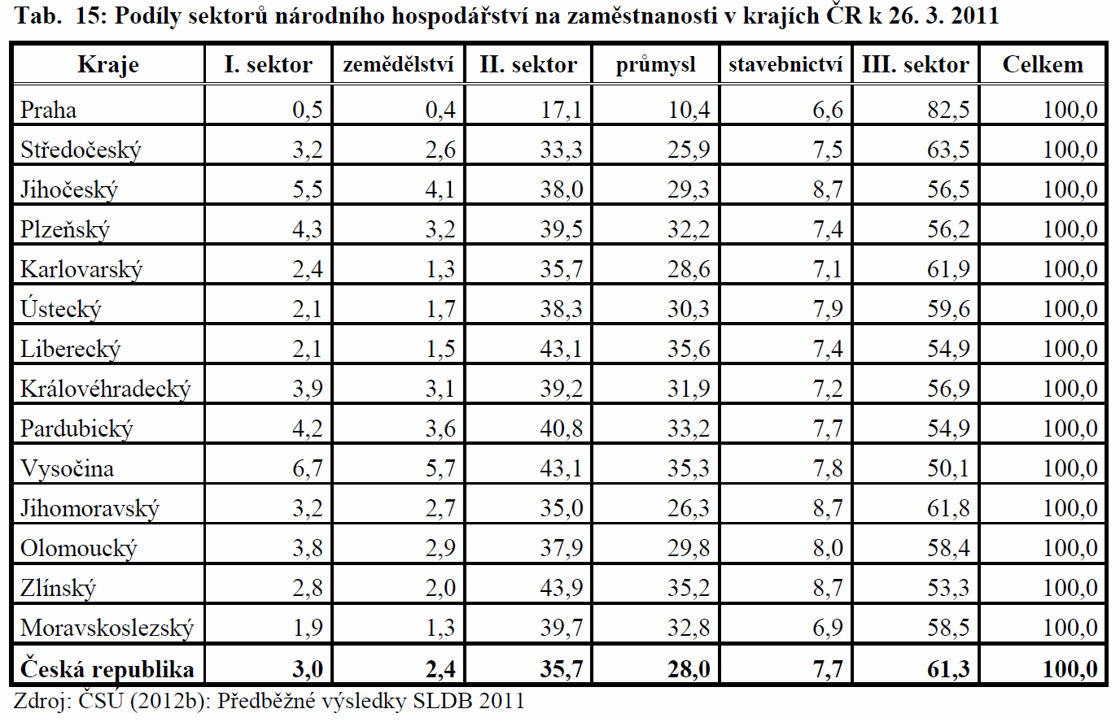
Kraje 2011

Slide 13
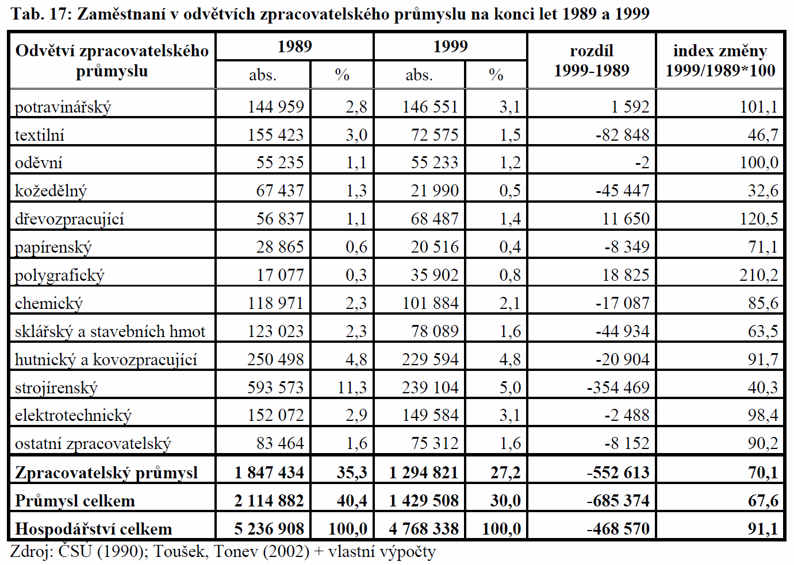
Zpracovatelský průmysl 1989-1999

Slide 14
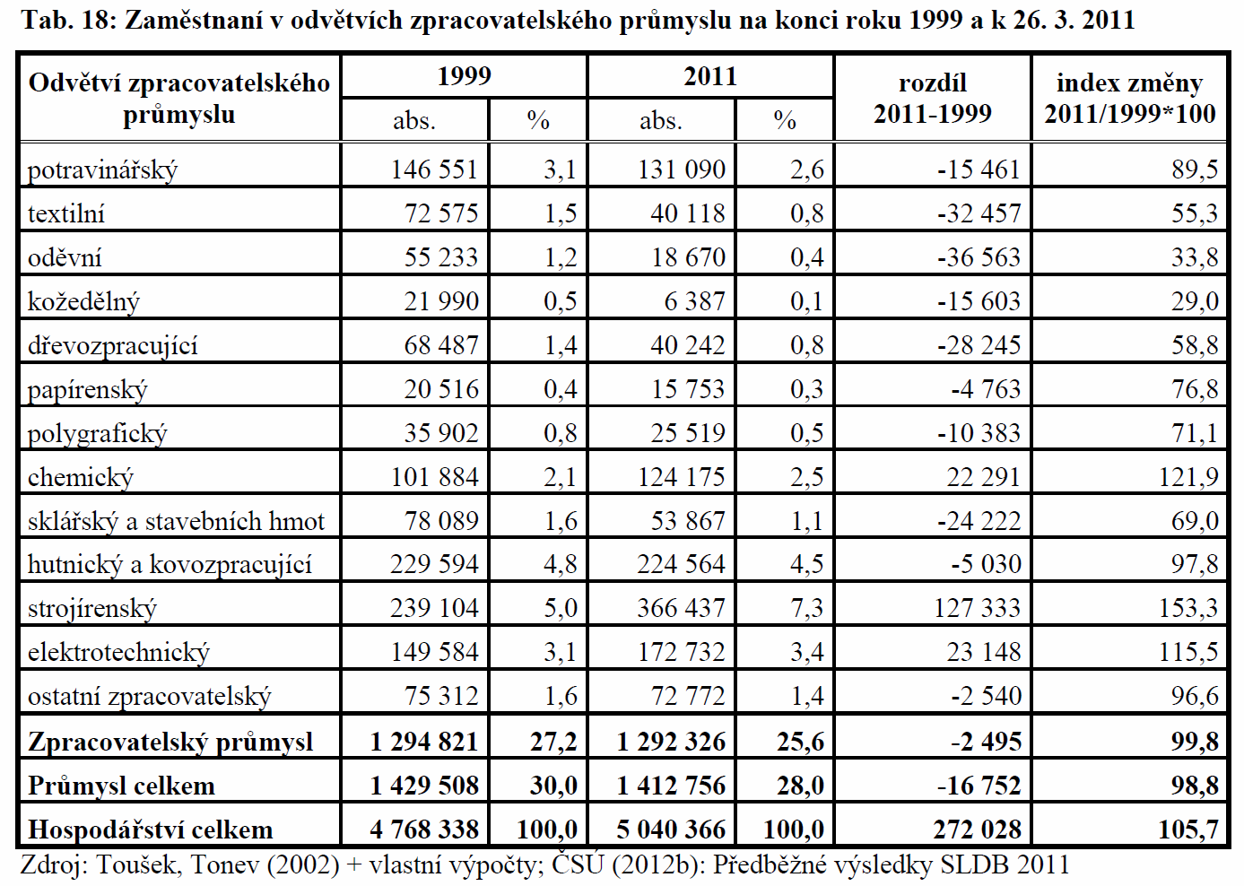
Zpracovatelský průmysl 1999-2011

Slide 15
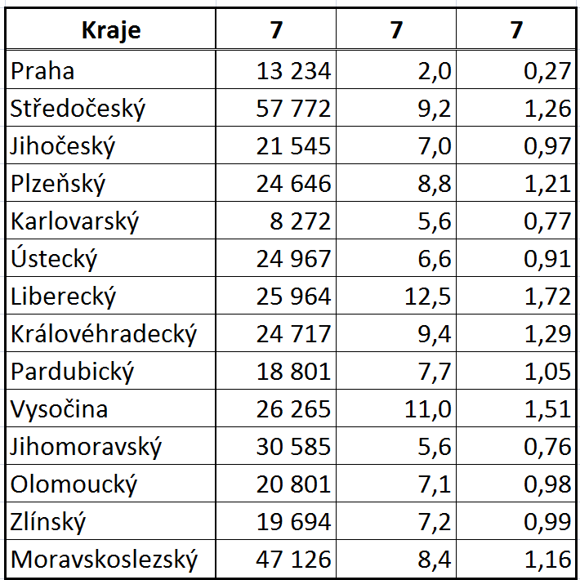
Strojírenský průmysl
366,4 tis. osob; 7,3 %
Liberecký kraj
- Johnson Controls Česká Lípa
- Magna Exteriors & Interiors LI
- Denso Manufacturing Czech LI
Vysočina
- Bosch Diesel a Motorpal Jihlava
- Futaba Czech Havlíčkův Brod
Královéhradecký kraj
- Škoda Auto Kvasiny a Vrchlabí
Středočeský kraj
- Škoda Auto Mladá Boleslav
- TPCA Kolín; AERO Vodochody

Slide 16
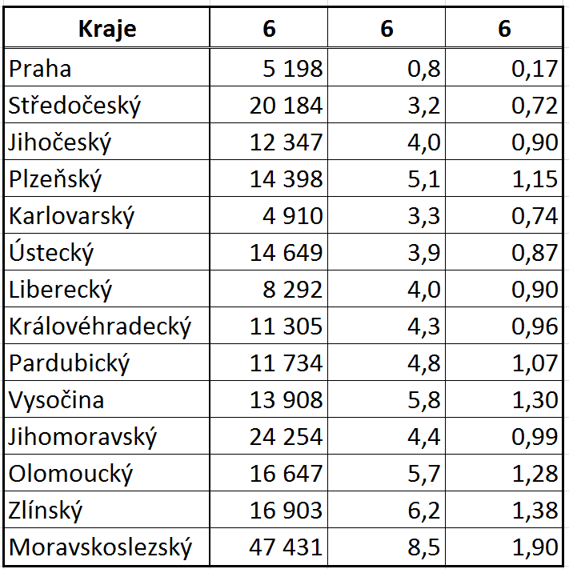
Hutnický a kovozpracující průmysl
224,6 tis. osob; 4,5 %
Moravskoslezský kraj
- Třinecké železárny
- ArcelorMittal Ostrava
- ŽDB Group Bohumín
- Vítkovice Power Engineering
- Evraz Vítkovice Steel
- Al Invest Břidličná
Vysočina
- Žďas Žďár nad Sázavou
- Moravské kovárny Jihlava

Slide 17
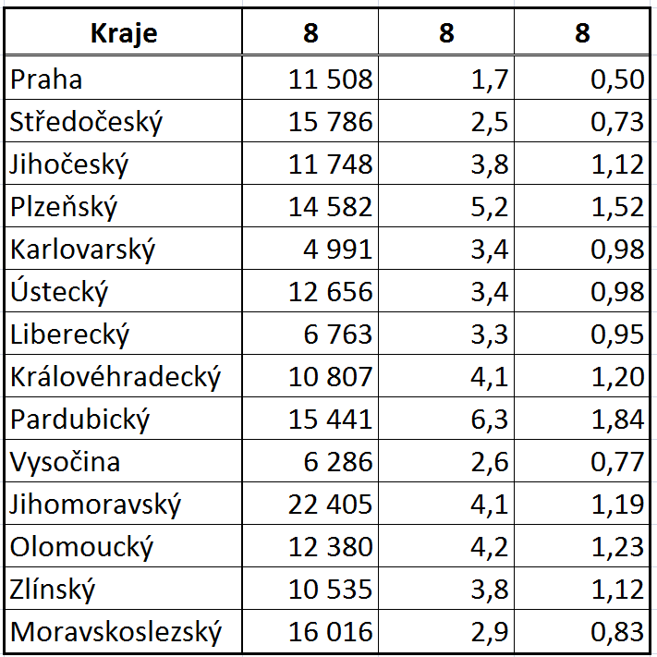
Elektrotechnický průmysl
172,7 tis. osob; 3,4 %
Pardubický kraj
- AVX Czech Republic Lanškroun
- Foxconn CZ Pardubice
- OEZ Letohrad
Plzeňský kraj
- Panasonic AVC Network (PLZ)
- MD Elmont Chotěšov
- Yazaki Wiring Technologies (PLZ)
Olomoucký kraj
- Meopta – optika Přerov
- Siemens Mohelnice

Slide 18

Dřevozpracující průmysl
154,3 tis. osob; 3,1 %
Vysočina
- Dřevozpracující družstvo Lukavec
- Sapeli Polná
- Spojené kartáčovny Pelhřimov
Jihočeský kraj
- JIP – Papírny Větřní
- Vltava-Labe-Press
- Koh-i-noor Hardtmuth ČB
- Centropen Dačice
Zlínský kraj
- TON Bystřice pod Hostýnem

Slide 19
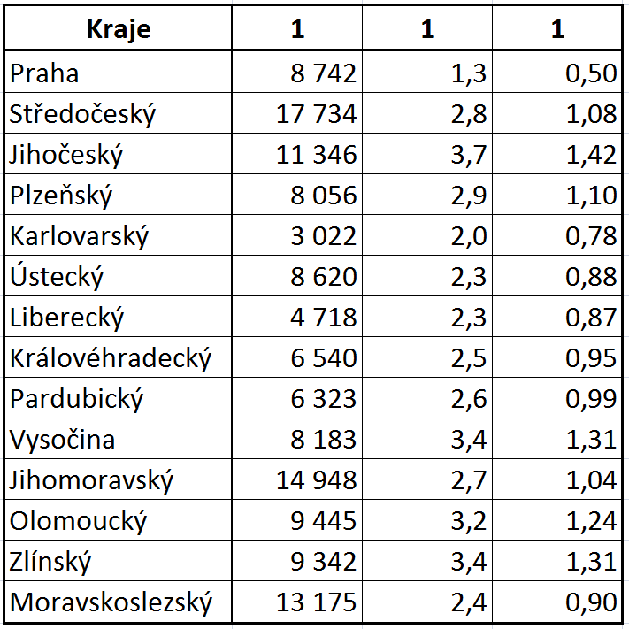
Potravinářský průmysl
131,1 tis. osob; 2,6 %
Jihočeský kraj
- Madeta České Budějovice
- Vodňanská drůbež
Vysočina
- Kostelecké uzeniny
Zlínský kraj
- Hamé Kunovice
- MP Krásno Valašské Meziříčí

Slide 20
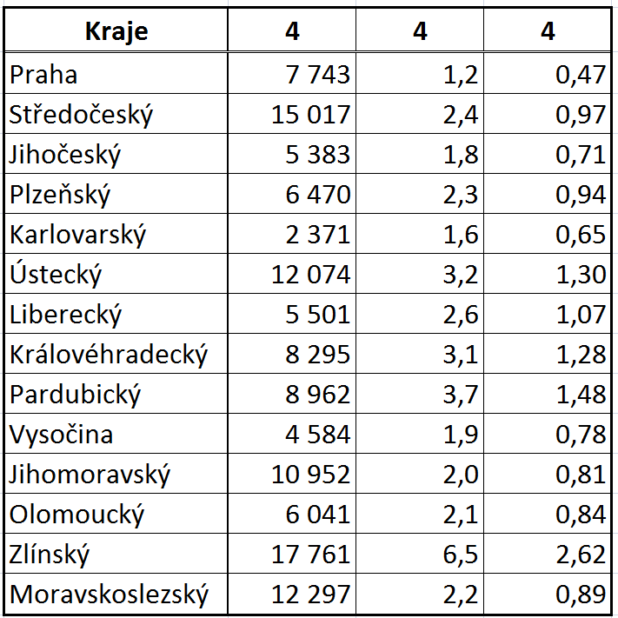
Chemický průmysl
124,2 tis. osob; 2,5 %
Zlínský kraj
- Barum Continental Otrokovice
- Mitas Otrokovice a Zlín
- Gumárny Zubří
- Fatra Napajedla
- Deza Valašské Meziříčí
Pardubický kraj
- Synthesia Pardubice
- Paramo Pardubice
Ústecký kraj
- Unipetrol RPA Litvínov
- Spolchemie Ústí nad Labem

Slide 21
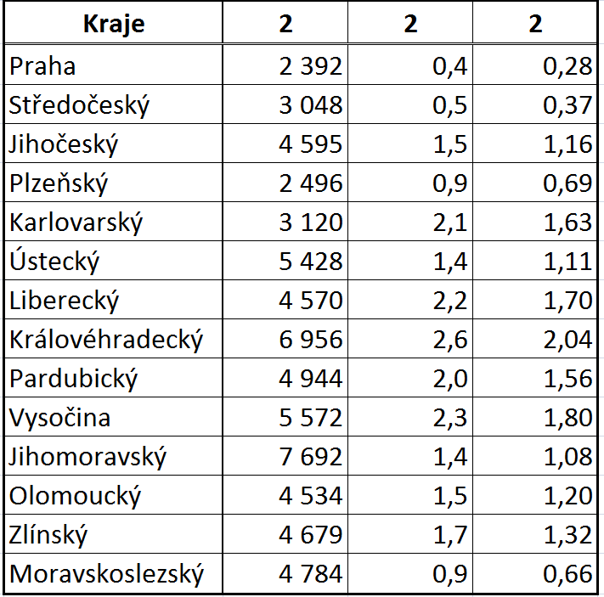
Textilní, oděvní a kožedělný průmysl
65,2 tis. osob; 1,3 %
textilní - Královéhradecký
- Juta Dvůr Králové nad Labem
- Veba Broumov
oděvní – Olomoucký kraj
- OP Prostějov
– Vysočina
- Pleas Havlíčkův Brod
kožedělný – Zlínský kraj
- Prabos plus Slavičín
- Schätzle shoes CZ Otrokovice
- Gasi Zlín

Slide 22

Sklářství a průmysl stavebních hmot
53,9 tis. osob; 1,1 %
Liberecký kraj
- Preciosa Jablonec nad Nisou
- Preciosa Ornela (Desná, Zásada)
- Crystalex CZ Nový Bor
Karlovarský kraj
- Thun 1794 Nová Role
Ústecký kraj
- AGC Flat Glass Teplice
- AGC Automotive Czech Bílina
- Ideal Standard Teplice

Slide 23
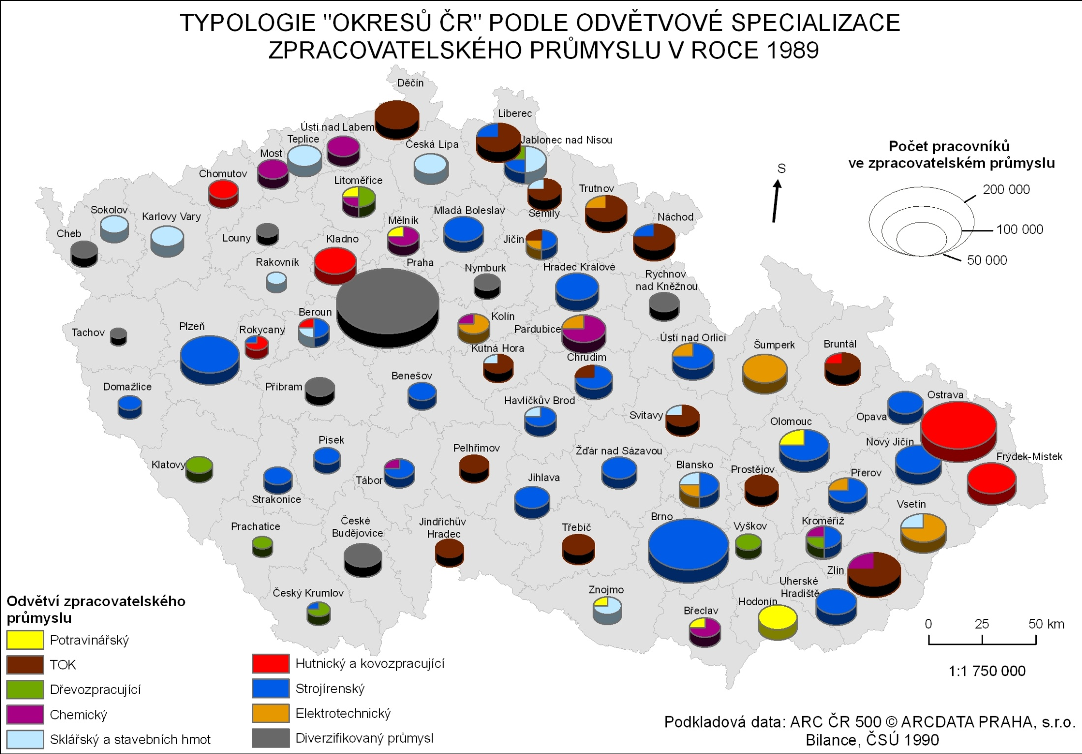

Slide 24
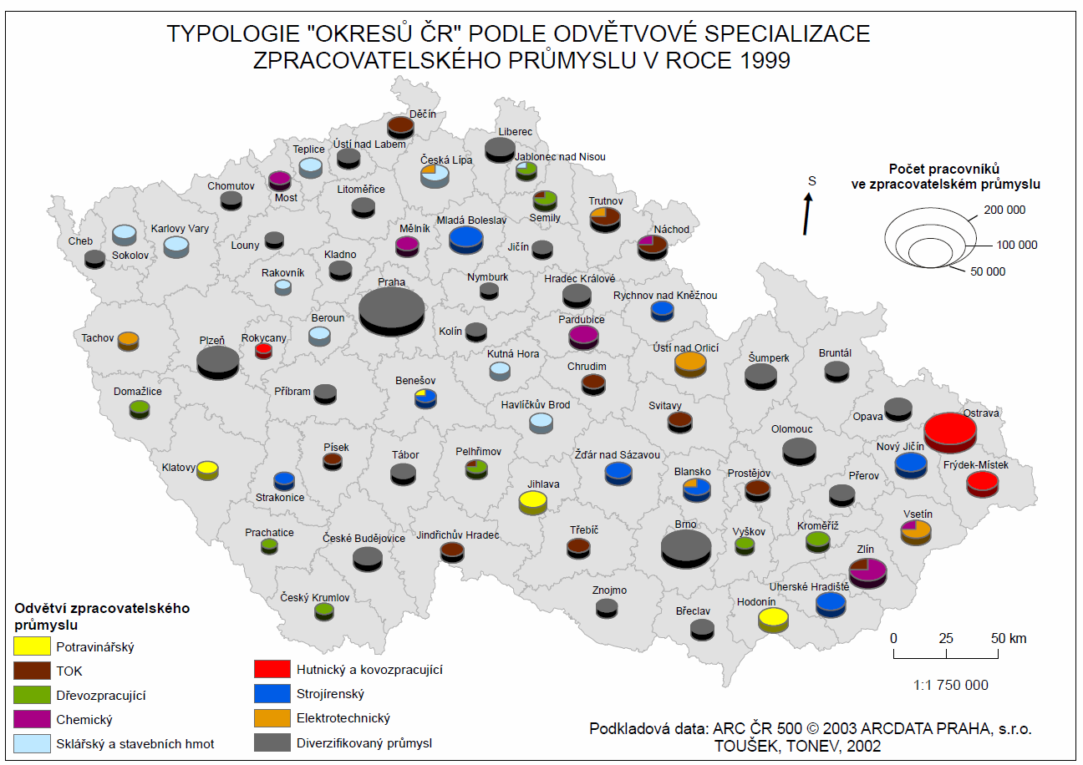

Slide 25
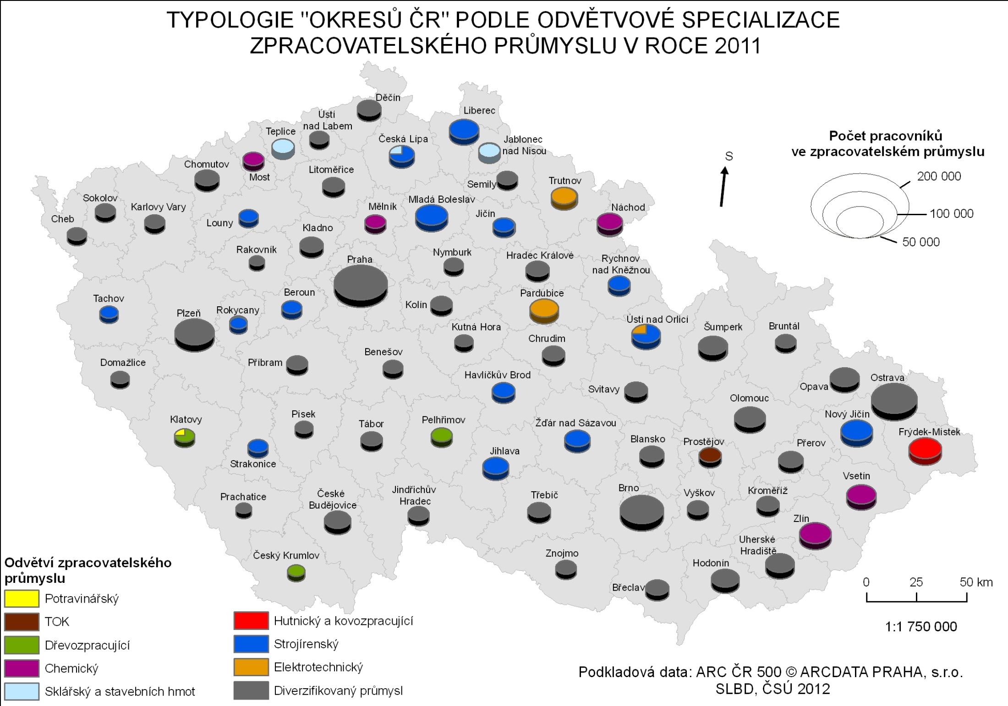

Slide 26
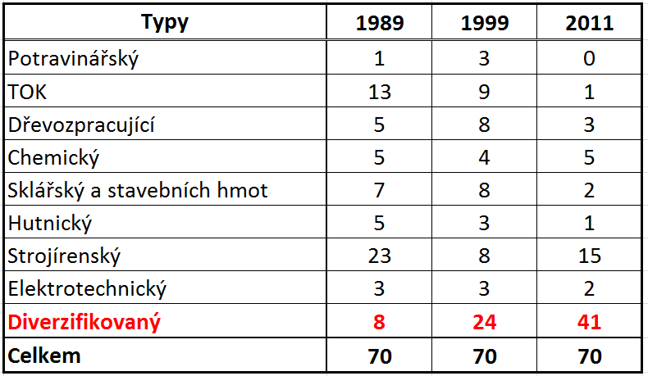
Typologie 1
Typologie „okresů ČR“ podle odvětvové specializace zpracovatelského průmyslu v letech 1989, 1999 a 2011

Slide 27
Typologie 2
Stejný typ v letech 1989, 1999 a 2011
TOK – Prostějov
CH – Mělník, Most
SK – Teplice
H – Frýdek-Místek
ST – Mladá Boleslav, Strakonice, Žďár nad Sázavou, Nový Jičín
DI – Praha, Nymburk, Příbram, České Budějovice, Cheb

Slide 28
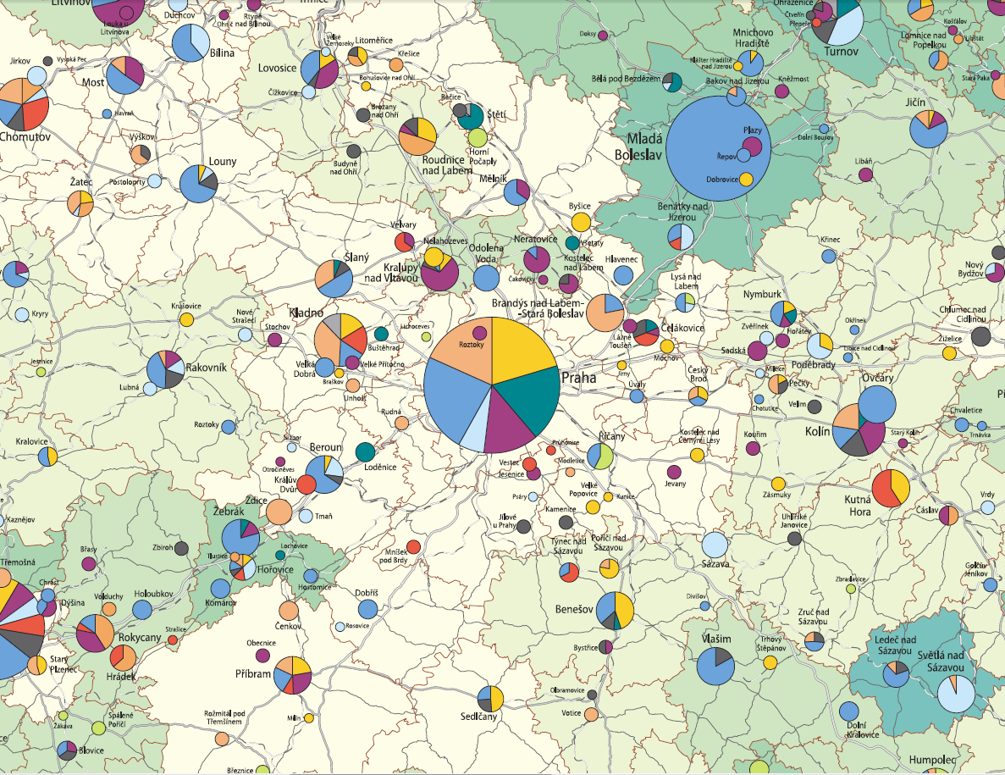

Slide 29
Středočeský kraj
výroba motorových vozidel, dodavatelé a subdodavatelé
- Škoda Auto Mladá Boleslav, TPCA Kolín
- TRW Carr s.r.o. Řepov (Ml. Boleslav), MAHLE Behr Mnichovo Hradiště
výrobce střeliva Sellier & Bellot Vlašim
největší výrobce letecké techniky AERO Vodochody AEROSPACE (Odolena Voda)
výrobce hraček a stavebnic LEGO Production (Kladno)
jediná tabáková továrna na českém území Philip Morris ČR (Kutná Hora)
chemická továrna Spolana Neratovice

Slide 30
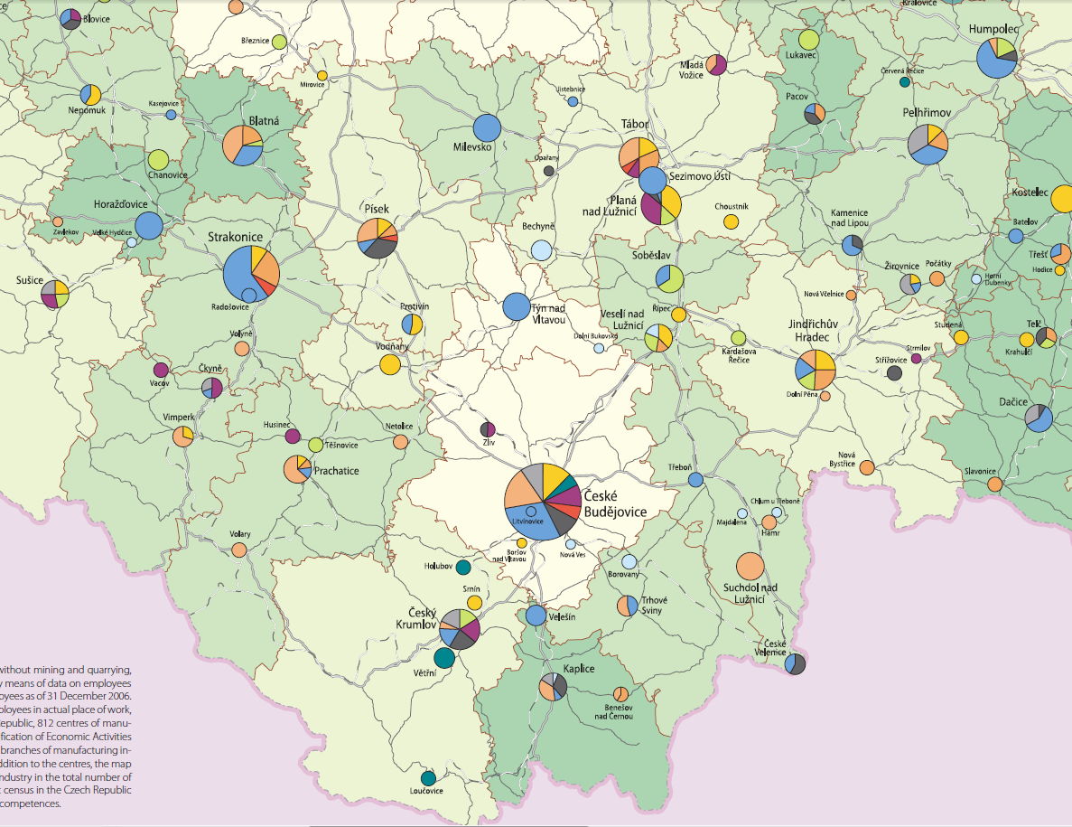

Slide 31
Jihočeský kraj
výroba a vývoj autokomponentů - Robert Bosch České Budějovice
karoserie automobilů DURA Automotive CZ Blatná (Strakonice)
vydavatelství a tiskárna VLTAVA-LABE-PRESS, 71 regionálních deníků a 23 týdeníků, České Budějovice
výrobce mléčných výrobků Madeta České Budějovice
Vodňanská drůbež, Vodňany (Strakonice)
producent uměleckých, školních a kancelářských potřeb KOH-I-NOOR HARDTMUTH a.s. České Budějovice

Slide 32
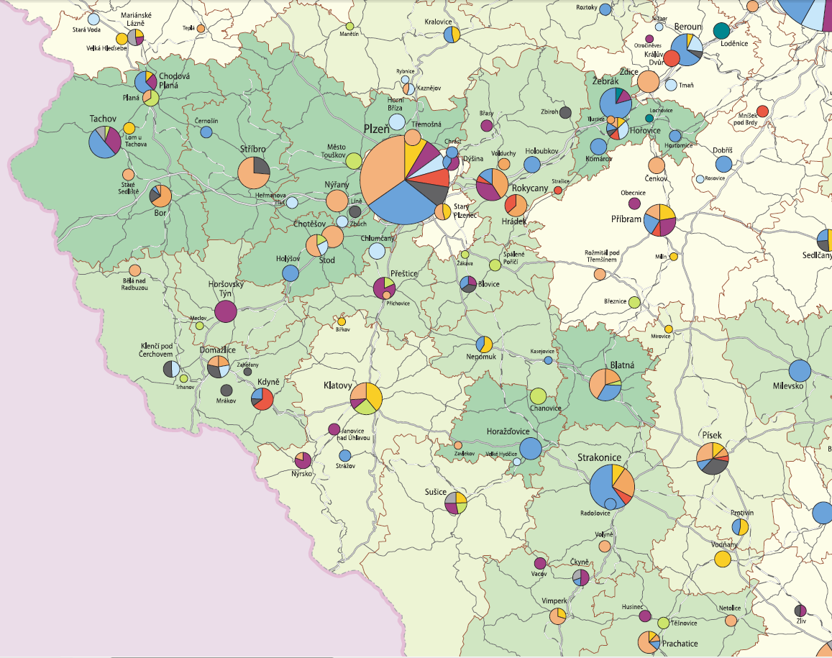

Slide 33
Plzeňský kraj
výrobce televizorů Panasonic AVC Networks Czech Plzeň
kabelové propojky pro strojírenství MD ELEKTRONIK Chotěšov (Plzeň-jih)
kabelové svazky pro osobní automobily Yazaki Wiring Technologies Czech (Plzeň)
výrobce textilních komponent a izolací pro autoprůmysl BORGERS CS Rokycany
výrobce vozidel pro městskou a železniční dopravu Škoda Transportation Plzeň
technologické služby a zařízení pro energetiku (parní turbíny) Doosan Škoda Power Plzeň
Škoda JS Plzeň (jaderná energetika)
Plzeňský Prazdroj, Bohemia Sekt Starý Plzenec, Stock Plzeň-Božkov
keramické obklady a dlažby LASSELSBERGER Plzeň, značka Rako (5 závodů)

Slide 34
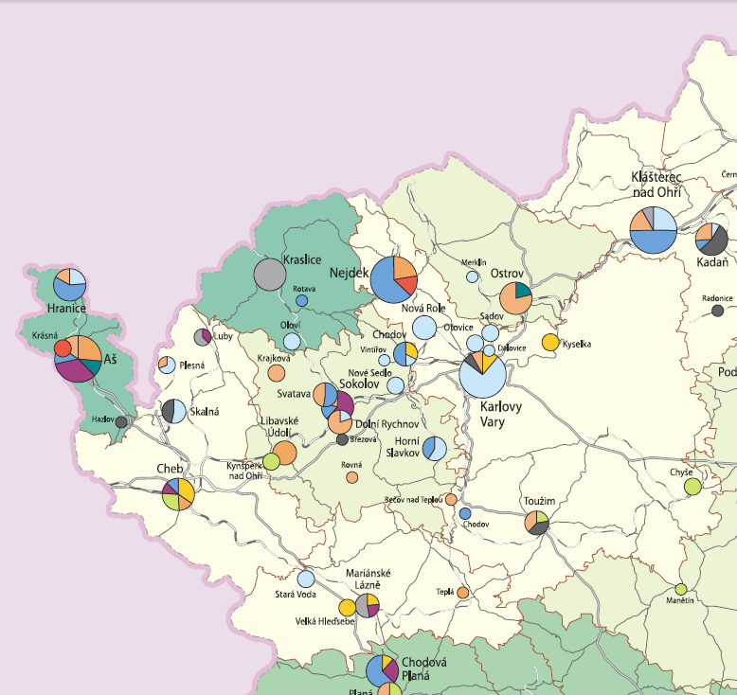

Slide 35
Karlovarský kraj
Sokolovská uhelná (hnědé uhlí)
klíčové koncepty pro autoprůmysl (zamykání) WITTE Automotive Nejdek
náhradní díly pro automobily ELEKTROMETALL Mariánské Lázně
porcelánka Thun 1794 Nová Role (Karlovy Vary)
Karlovarské minerální vody, Karlovarská Korunní (Stráž nad Ohří)

Slide 36
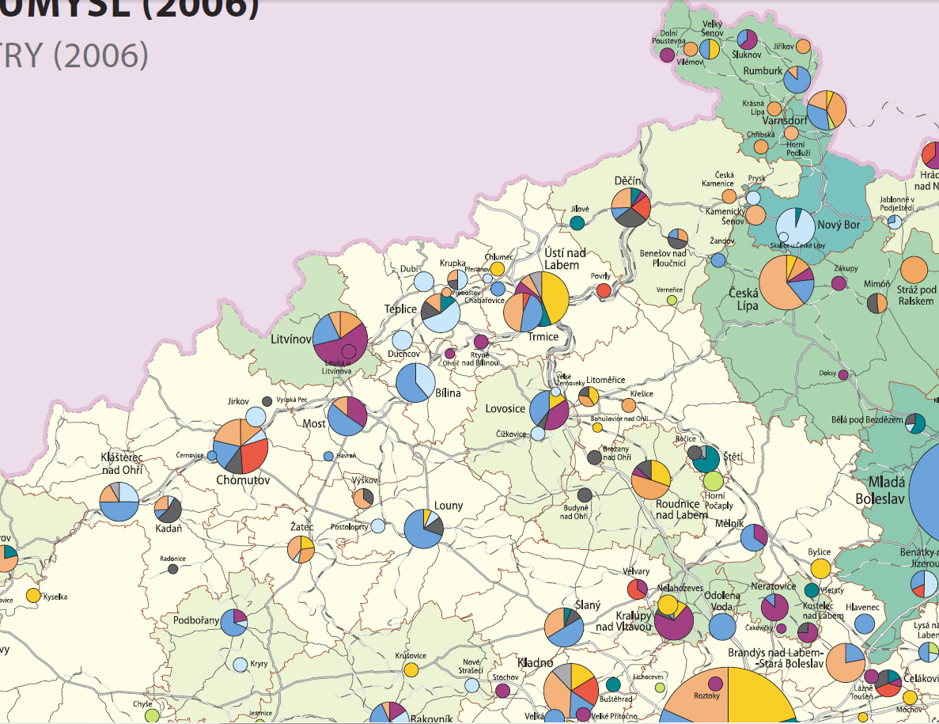

Slide 37
Ústecký kraj
hnědé uhlí
- Severočeské doly Chomutov
- Severní energetická Most (Litvínovská uhelná)
- Vršanská uhelná Most
producent v oblasti rafinérských, petrochemických a agrochemických surovin Unipetrol RPA Litvínov – Záluží
výrobce syntetických pryskyřic Spolchemie Ústí nad Labem
producent bezpečnostních skel do automobilů AGC Automotive Czech Bílina
ploché sklo pro stavebnictví a autoprůmysl AGC Flat Glass Czech Teplice

Slide 38
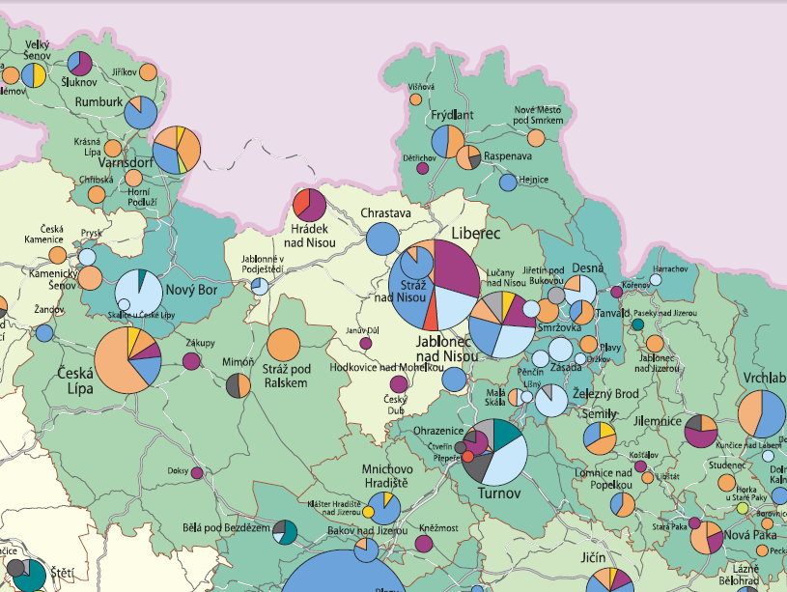

Slide 39
Liberecký kraj
výroba polotovarů pro bižuterii Preciosa Jablonec nad Nisou
široký sortiment sklářských výrobků Preciosa Ornela Zásada (Jablonec nad Nisou)
Johnson Controls Autobaterie Česká Lípa
výrobce komponentů a systémů pro autoprůmysl Magna Exteriors & Interiors (Bohemia) Liberec
výrobce klimatizace pro autoprůmysl DENSO Manufacturing Czech Liberec
DIAMO, státní podnik Stráž pod Ralskem (produkce uranového koncentrátu)

Slide 40
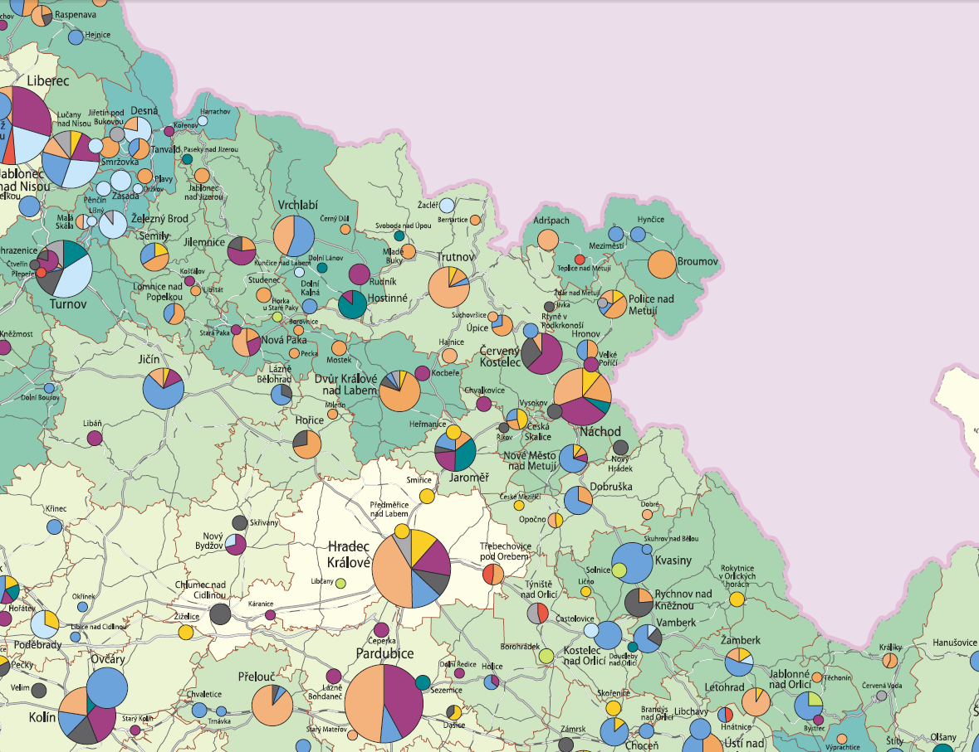

Slide 41
Královéhradecký kraj
Škoda Auto – pobočné závody Kvasiny (Rychnov nad Kněžnou) a Vrchlabí (okres Trutnov)
textilka Juta Dvůr Králové nad Labem (stavební a izolační fólie, příze, agrotextilie a obaly)
Veba Broumov („tradiční český výrobce afrických tkanin“)
Rubena Hradec Králové a Náchod – výrobky z technické pryže (manžety, pryžové těsnění, produkty pro autoprůmysl, stavebnictví a elektroprůmysl)
výroba elektrosoučástek Tyco Electronics EC Trutnov
elektrické a elektronické výrobky pro autoprůmysl Continental Automotive Czech Republic Jičín
výroba displejů a modelů pro autoprůmysl a telekomunikace Optrex Czech Vrchlabí

Slide 42
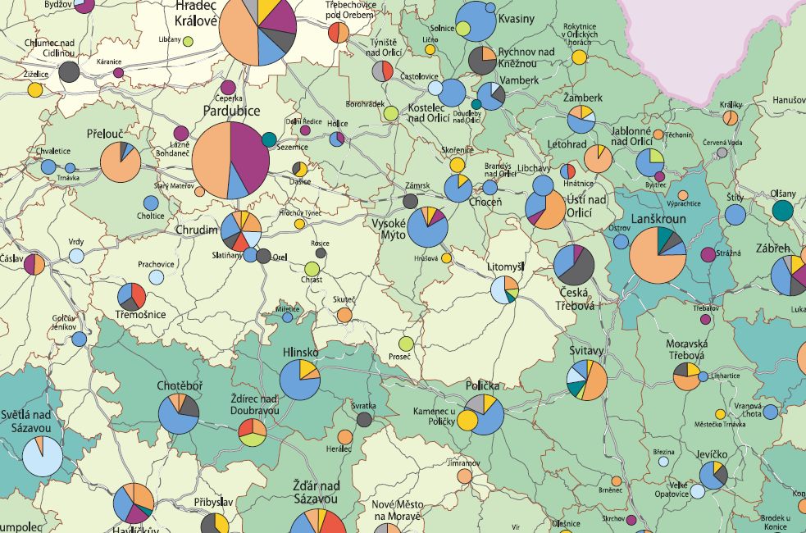

Slide 43
Pardubický kraj
výroba výpočetní techniky a síťových zařízení Foxconn Pardubice
výrobce tantalových a niobových kondenzátorů AVX Czech Republic Lanškroun
elektrotechnika OEZ Letohrad
producenti autobusů Iveco Vysoké Mýto (dříve Karosa) a SOR Libchavy (Ústí nad Orlicí)
bezpečnostní zámky pro automobily Kiekert Pardubice, Přelouč
Panasonic Automotive Systems Czech, Pardubice, automobilová a audiovizuální technika
Synthesia Pardubice (pigmenty a barviva, nitrocelulóza, organická chemie)
dopřádací stroje a strojírenské komponenty Rieter CZ, Ústí nad Orlicí
sklovláknité textilie Saint-Gobain Adfors Litomyšl
tradiční značky – ETA Hlinsko, „pardubický perník“

Slide 44
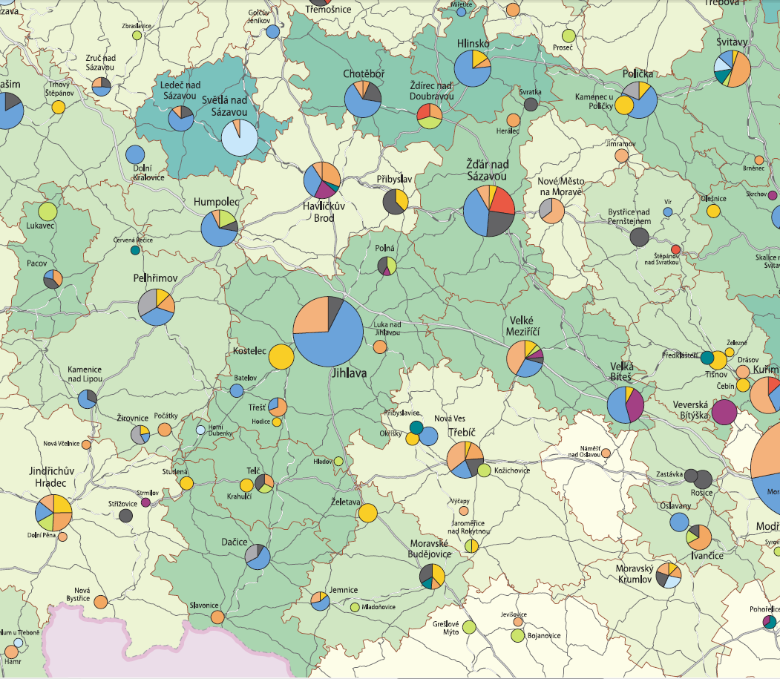

Slide 45
Kraj Vysočina
vstřikovací systémy do dieselových motorů Bosch Diesel Jihlava
výrobce světlometů pro autoprůmysl Automotive Lighting Jihlava
strojírny Motorpal Jihlava
výrobce automobilových dílů Futaba Czech Havlíčkův Brod
hutnická a strojírenská výroba Žďas Žďár nad Sázavou
výrobce zemědělských strojů Agrostroj Pelhřimov
První brněnská strojírna Velká Bíteš
Kostelecké uzeniny, Kostelec u Jihlavy
největší česká oděvní firma Pleas Havlíčkův Brod (spodní prádlo)
DIAMO, státní podnik Stráž pod Ralskem – Dolní Rožínka (těžba uranu)
v minulosti významné sklárny (Crystalite Bohemia Světlá nad Sázavou)

Slide 46
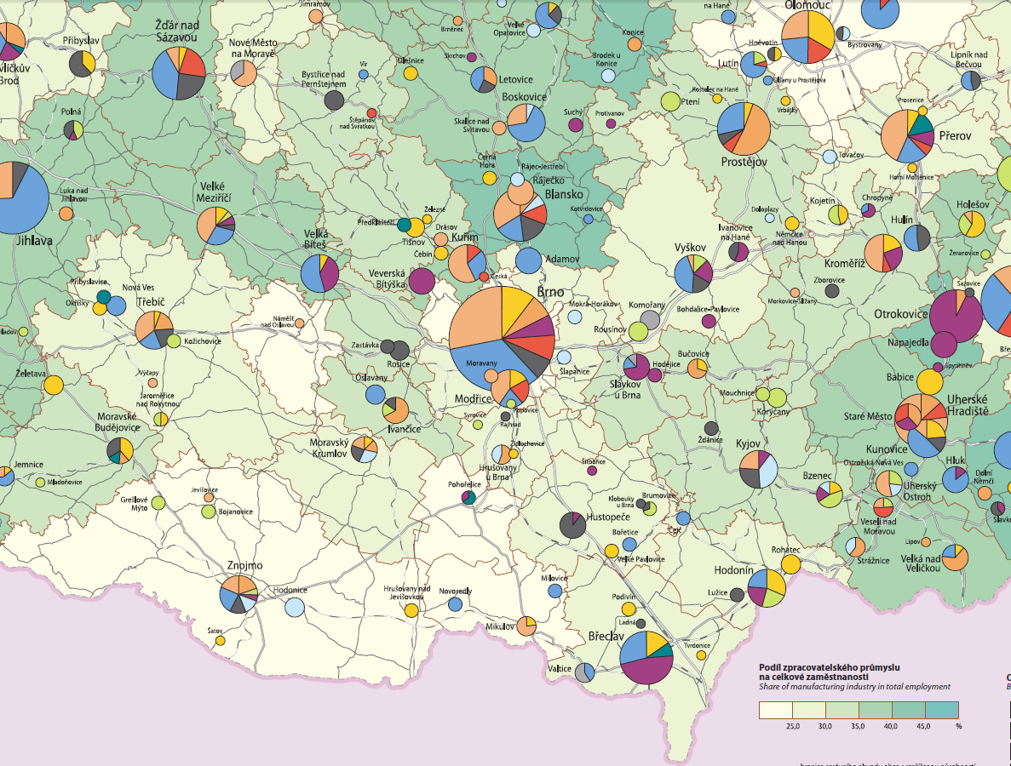

Slide 47
Jihomoravský kraj
elektronické komponenty Tyco Electronics Czech Kuřim
Honeywell - Environmental & Combustion Controls Brno (produkty v oblasti letecké techniky, automatizace a řízení)
výrobce komponent pro přenos a rozvod elektrické energie ABB Brno
EDP Rousínov a Komořany u Vyškova (hrací automaty)
producent pánských oblekových a dámských kostýmových tkanin Nová Mosilana Brno
Gumotex Břeclav (postelové matrace, pěnové vložky sedadel a opěr do automobilů, nafukovací čluny)
Zetor Tractors Brno
producent prostředků pro hygienu a péči o pacienty Hartmann-Rico Veverská Bítýška
šicí stroje Minerva Boskovice

Slide 48
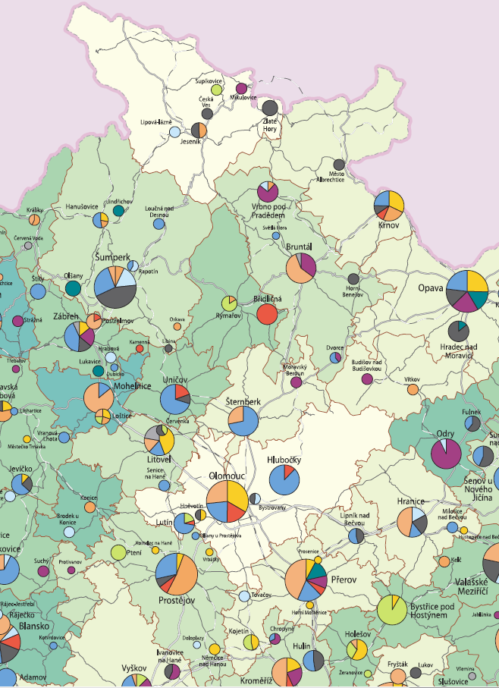

Slide 49
Olomoucký kraj
výrobci zdravotnické techniky Meopta – optika Přerov a Gambro Czech Republic Přerov
Siemens, odštěpný závod Elektromotory Mohelnice
elektromotory M.L.S. Holice, závod Olomouc
strojírensko-metalurgická společnost Unex Uničov (výkovky a odlitky)
Honeywell Aerospace Olomouc (turbínové motory pro letecký průmysl)
Pars nova Šumperk (modernizace, rekonstrukce, opravy a výroba kolejových vozidel)
mlékárna Olma Olomouc, Nestlé Česko (závod Zora, cukrovinky a čokoláda)
dřívější významná značka OP Prostějov

Slide 50
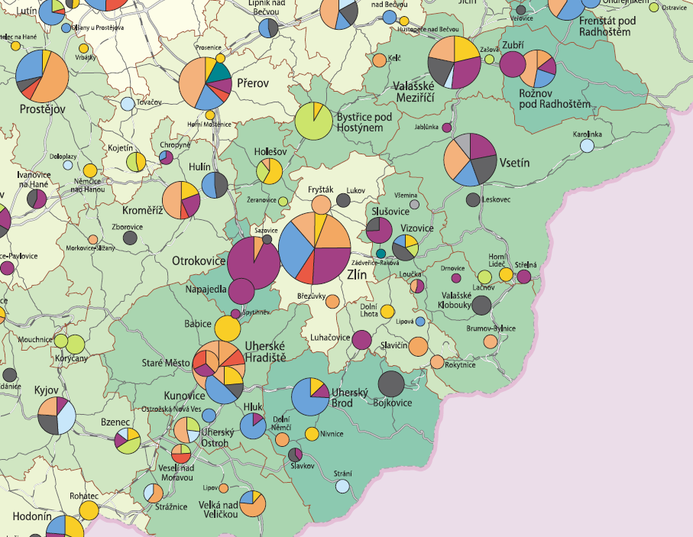

Slide 51
Zlínský kraj
výrobce pneumatik Continental Barum Otrokovice (+ Continental HT Tyres a Continental výroba pneumatik)
producent pneumatik pro zemědělské a stavební stroje Mitas (Otrokovice a Zlín)
Gumárny Zubří
ON Semiconductor Czech Republic Rožnov pod Radhoštěm (polovodiče)
Česká zbrojovka Uherský Brod, Slovácké strojírny Uherský Brod
Tajmac-ZPS Zlín (obráběcí stroje)
zpracovatel plastů Fatra Napajedla
Deza Valašské Meziříčí (dehtové závody)
nábytkářské firmy TON Bystřice pod Hostýnem a Koryna Koryčany
konzervárny Hamé Kunovice (Otma, Znojmia), MP Krásno Valašské Meziříčí
Baťa Zlín (za socialismu Svit Gottwaldov), výrobní divize Dolní Němčí

Slide 52
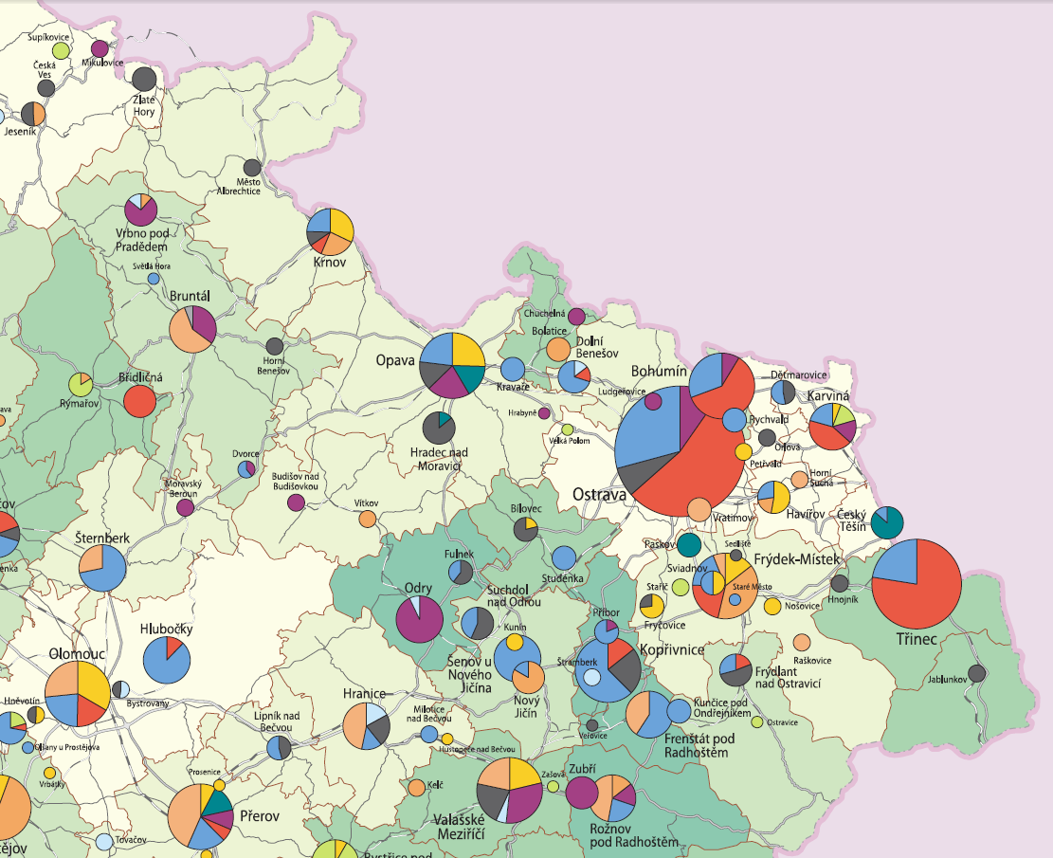

Slide 53
Moravskoslezský kraj
OKD Ostrava (černé uhlí)
Třinecké železárny (hutní výrobky, kolejnice, ocel)
ArcelorMittal Ostrava (výroba a zpracování surového železa a oceli)
Visteon – Autopal Nový Jičín (světelná, klimatizační a chladicí technika pro autoprůmysl)
automobilka Hyundai Motor Manufacturing Czech, Nošovice (Frýdek-Místek)
výrobce zámků a kování Brano Hradec nad Moravicí (Opava)
Continental Automotive Czech Republic Frenštát pod Radhoštěm (elektrosoučástky pro autoprůmysl)
rozpad ŽDB Group Bohumín na Viadrus, Drátovny a Energetiku
výrobky z oceli Evraz Vítkovice Steel Ostrava
Vítkovice Power Engineering Ostrava

